Slide 1
Le rivoluzioni del 1848
Nel febbraio 1848 rivoluzione in Francia sulla base di idee liberali e socialiste
Tra il febbraio e il marzo 1848 rivoluzioni a Budapest, Berlino e Vienna
Assemblee nazionali costituenti si riuniscono a Francoforte, Vienna e Budapest
A Francoforte l’opzione «piccolo tedesca» (gravitante intorno alla Prussia con esclusione dell’Impero asburgico) si scontra con quella «grande tedesca» (inclusione della parte tedesca dell’Impero asburgico)

Slide 2
Congresso slavo di Praga del giugno 1848: emerge l’austroslavismo di František Palacký
Palacký sostiene la necessità della preservazione dell’Impero asburgico come difesa degli slavi dal pangermanismo e dal panslavismo russo
Palacký propone anche una federalizzazione dell’Impero, per garantire i diritti di tutte le nazioni che lo componevano, e in particolare di quelle slave: queste proposte sono avanzate sia al Congresso slavo di Praga che al parlamento di Vienna, poi spostato a Kremsier (Moravia)

Slide 3
L’Ungheria proclama la propria indipendenza dall’Impero austriaco, ma nega l’autonomia alle altre nazionalità della Corona di Santo Stefano
Saldatura delle nazionalità non magiare contro l’Ungheria: slovacchi, croati e romeni appoggiano Vienna contro Budapest
Rivoluzione nei Principati danubiani (Moldavia e Valacchia) contro l’Impero ottomano, ma anche in senso antirusso
Repressione austro-russa in Ungheria e turco-russa nei Principati danubiani

Slide 4
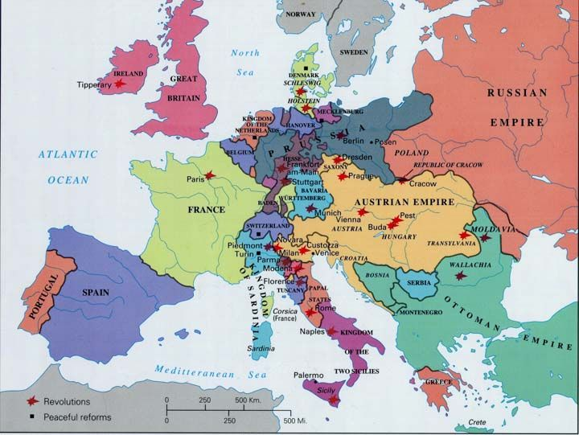
L’Europa delle rivoluzioni

Slide 5
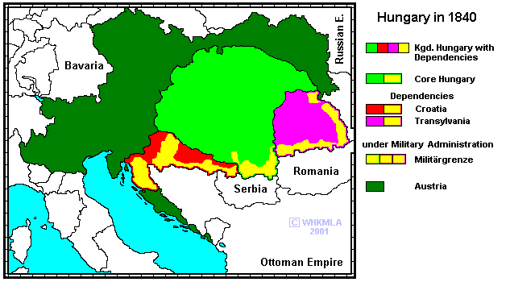

Slide 6
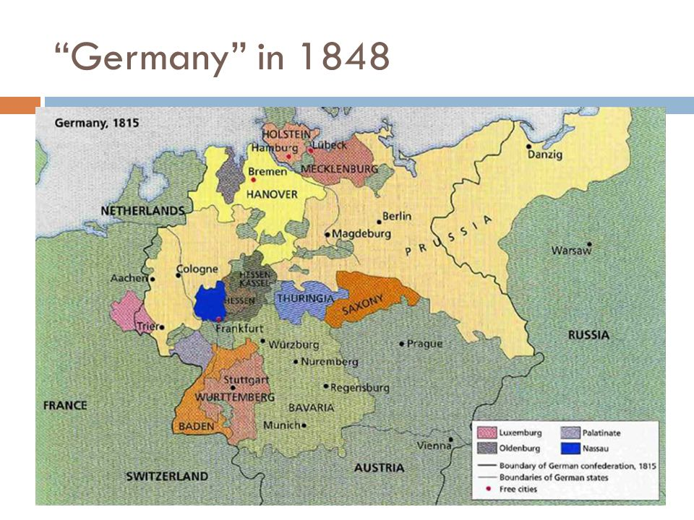

Slide 7
La Questione d’Oriente
Contrasto tra la Francia di Napoleone III, la Russia di Nicola I e l’Impero ottomano per la protezione dei «luoghi santi» e in generale dei sudditi cristiani della Sublime Porta
Guerra di Crimea (1853-56): per arginare l’Impero russo, che aveva occupato i Principati danubiani di Moldavia e Valacchia, si forma una coalizione fra potenze occidentali (Francia, Inghilterra, Regno di Sardegna) e Impero ottomano, che porta alla sconfitta russa
Con il trattato di Parigi del 1856 si ribadisce l’integrità dell’Impero ottomano, che entra nel «concerto europeo», impegnandosi ad effettuare riforme tese alla parificazione giuridica dei sudditi a prescindere dalla loro religione
Veniva inoltre neutralizzato il Mar Nero, con il divieto di navigazione per tutte le navi da guerra, decisione che penalizzava la Russia, e si apriva la navigazione del Danubio alle navi di tutte le nazioni
La parte meridionale della Bessarabia passa dalla Russia alla Moldavia, che resta insieme alla Valacchia sotto sovranità ottomana, con uno statuto di autonomia
Il Regno di Sardegna riesce ad ottenere il sostegno francese contro l’Impero austriaco in direzione del conseguimento dell’unità nazionale italiana

Slide 8
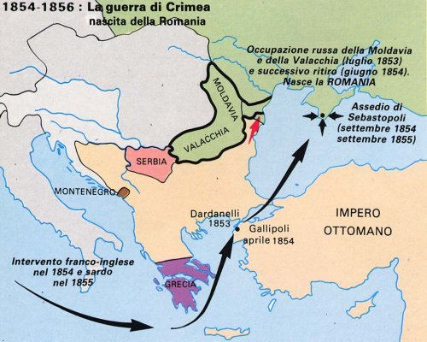

Slide 9
Neoassolutismo e liberalizzazione
Il nuovo imperatore Francesco Giuseppe d’Asburgo avvia una fase conservatrice e accentratrice dopo la rivoluzione del 1848-49
Neoassolutismo degli anni Cinquanta del XIX secolo: ritiro della costituzione del 1849, tranne i provvedimenti sulla liberazione dei contadini dagli oneri feudali
Accentramento del potere da parte dell’imperatore, tentativo di costruzione di un’«identità austriaca» per l’Impero, totale subordinazione dell’Ungheria
Sconfitta contro Regno di Sardegna e Francia (1859): con il Diploma d’Ottobre del 1860 si crea un Consiglio dei ministri e un Consiglio dell’Impero
La Patente di Febbraio (1861) rafforza la funzione del Consiglio dell’Impero (bicamerale: camera dei signori e camera dei deputati, eletti nelle diete con criterio censitario)
Permangono però due elementi di difficoltà in politica estera (competizione con la Prussia per l’egemonia sul mondo tedesco, conflitto con il Regno d’Italia per il controllo dei territori abitati da italiani) e in politica interna (gestione del problema nazionale e in particolare del problema ungherese)

Slide 10
Le riforme nell’Impero russo
Dopo la sconfitta nella guerra di Crimea il nuovo zar Alessandro II mette in atto una serie di riforme con l’intento di modernizzare l’Impero russo
Abolizione della servitù della gleba e moderata riforma agraria, con la possibilità di riscattare le terre da parte dei contadini
Potenziamento delle assemblee locali: le assemblee (mir) della comune contadina (obščina)
Creazione dei consigli distrettuali (zemstva)
Potenziamento delle università
Moderata liberalizzazione della vita pubblica e sociale: allentamento della censura e della repressione poliziesca
Dibattito fra occidentalisti (liberali, democratici, radicali, socialisti, anarchici) e slavofili, sul modello di sviluppo più adatto per la Russia
Populismo russo e slavofilismo: una visione contrapposta della funzione politica e sociale dell’obščina contadina

Slide 11
L’unificazione tedesca
Per volontà del re di Prussia Guglielmo I e del cancelliere Bismarck, la Prussia intraprende la strada dell’unificazione tedesca
Tensione con l’Impero austriaco per la questione dei ducati danesi (1864), poi guerra austro-prussiana del 1866, contemporanea alla III guerra d’indipendenza italiana (alleanza di Italia e Prussia in funzione antiaustriaca)
Scioglimento della Confederazione germanica e creazione della Confederazione della Germania del Nord (1866)
Conflitto con la Francia di Napoleone III per l’egemonia negli equilibri di potenza europei: vittoria tedesca (settembre 1870), proclamazione dell’Impero tedesco (1871) e fine del II Impero francese
Forte potere centrale controllato dall’imperatore e dal cancelliere, che non era responsabile di fronte al parlamento
Bundesrat (Consiglio federale), formato dai delegati degli Stati tedeschi
Reichstag (Parlamento imperale), eletto a suffragio universale maschile

Slide 12
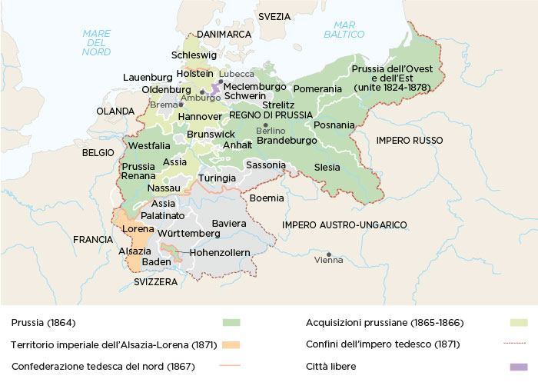
L’unificazione tedesca

Slide 13
Il Compromesso austro-ungarico
Per far fronte alle crescenti tensioni fra Austria e Ungheria, Francesco Giuseppe si risolve a stipulare un compromesso con l’élite magiara: nasce l’Impero austro-ungarico (1867)
Autonomia dell’Ungheria, che riconosceva l’imperatore d’Austria come proprio sovrano, e istituzione di tre ministeri comuni fra Austria e Ungheria (esercito, finanze ed esteri)
Differenze profonde fra parte austriaca (Cisleitania) e parte ungherese (Transleitania)
Dal punto di vista economico, la Cisleitania era mediamente più industrializzata della Transleitania, dove predominava il latifondo
Per quanto riguarda la questione nazionale, benché entrambe le parti prevedessero teoricamente una tutela di tutte le nazionalità minoritarie, questo principio fu rispettato in Cisleitania, mentre in Transleitania fu messa in atto una politica di magiarizzazione
Soltanto con il Regno di Croazia Budapest giunse ad un compromesso (1868), che accordava ai croati una forma di autonomia all’interno del Regno d’Ungheria

Slide 14
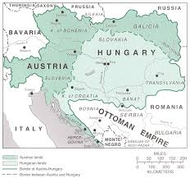
Compromesso austro-ungarico (Ausgleich) del 1867

Slide 15
Nuovi stati nazionali nell’area danubiano-balcanica
Dal trattato di Adrianopoli (1829) al Congresso di Berlino (1878), Grecia (ormai indipendente dal 1831), Serbia, Montenegro e Romania (principati autonomi sotto sovranità ottomana) iniziano un percorso di modernizzazione
Rafforzamento della burocrazia, dell’esercito, dell’istruzione
Riforma agraria
Introduzione di costituzioni e di pur limitati sistemi parlamentari
Tendenziale bipartitismo
Politica di accordi segreti in senso antiottomano
La Serbia comincia a presentarsi come punto di riferimento di tutti i serbi, anche al di fuori dei suoi confini (panserbismo) e, tendenzialmente, di tutti gli «slavi del Sud»

Slide 16
La guerra russo-turca del 1877-78
Insurrezioni in Bosnia ed Erzegovina (1875): i contadini, in maggioranza cristiani ortodossi e cattolici, si rivoltano contro i latifondisti, spesso slavi islamizzati
Insurrezione in Bulgaria (1876)
Frattura sociale e religiosa
Serbia e Montenegro utilizzano le insurrezioni per attuare una politica espansionistica antiottomana, con l’appoggio russo
Conferenza di Costantinopoli (1876): tentativo fallito delle grandi potenze di trovare un accordo con la Sublime Porta per la tutela dei cristiani balcanici
Guerra russo-turca (con l’alleanza fra Impero russo e Principati danubiani) del 1877-78
Vittoria russa

